Slide 1
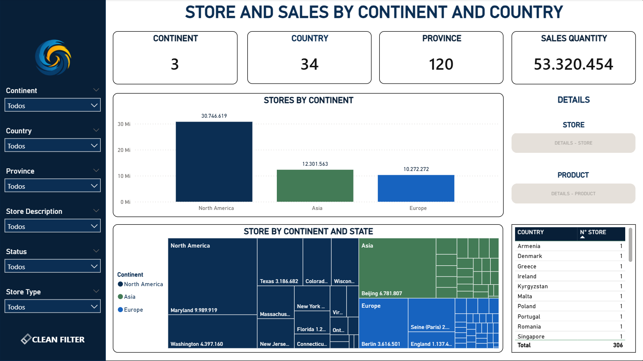

Slide 2
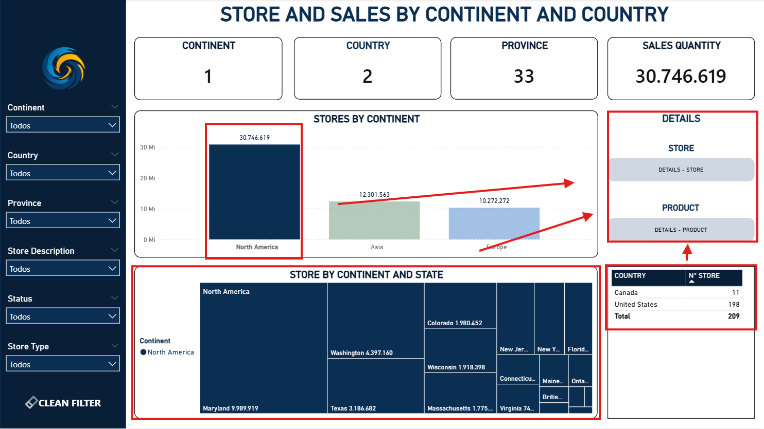
Ao interagir com qualquer gráfico/tabela, habilita o detalhamento

Slide 3
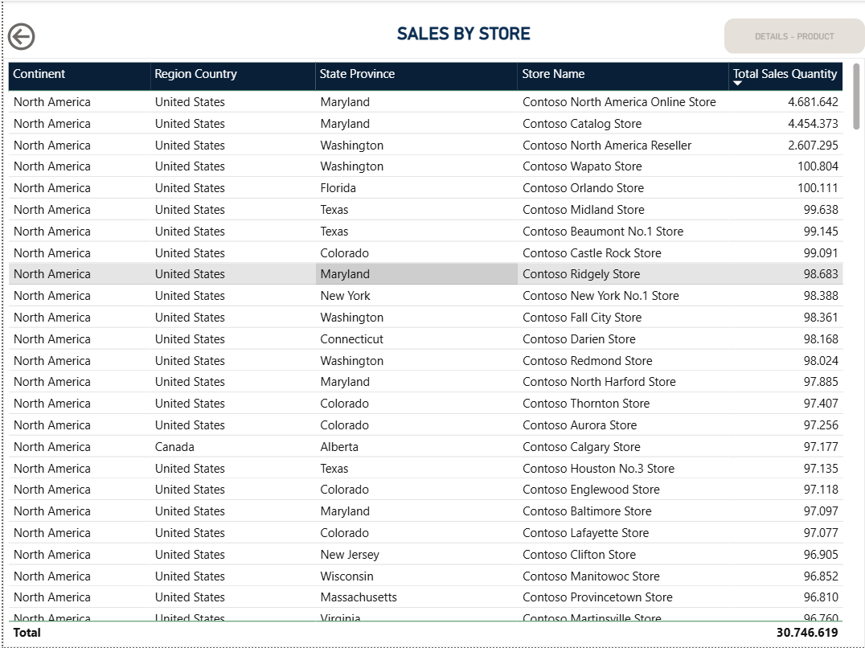
Ao interagir com qualquer gráfico/tabela, habilita o detalhamento

Slide 4
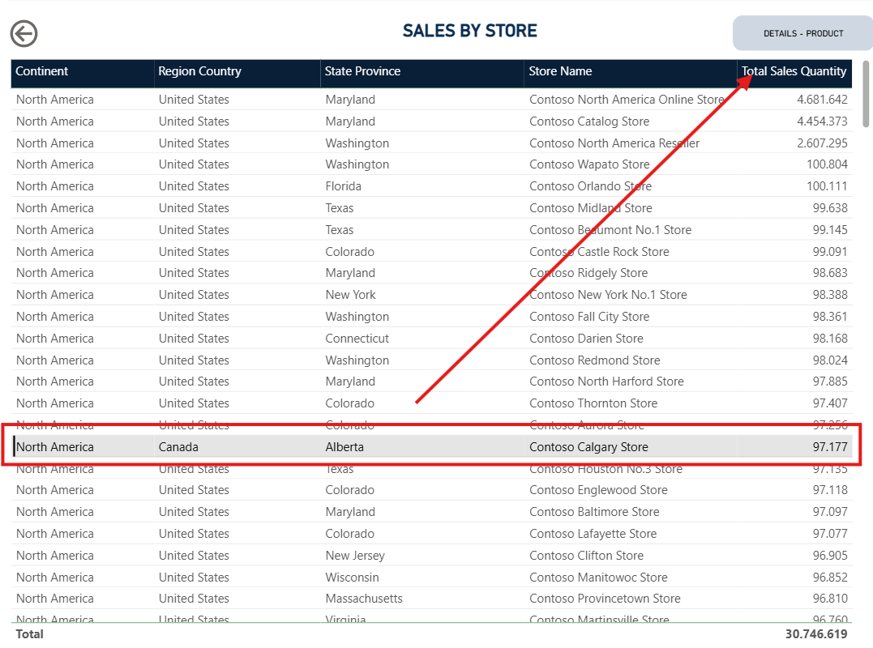
Ao interagir com qualquer tabela, habilita o detalhamento

Slide 5
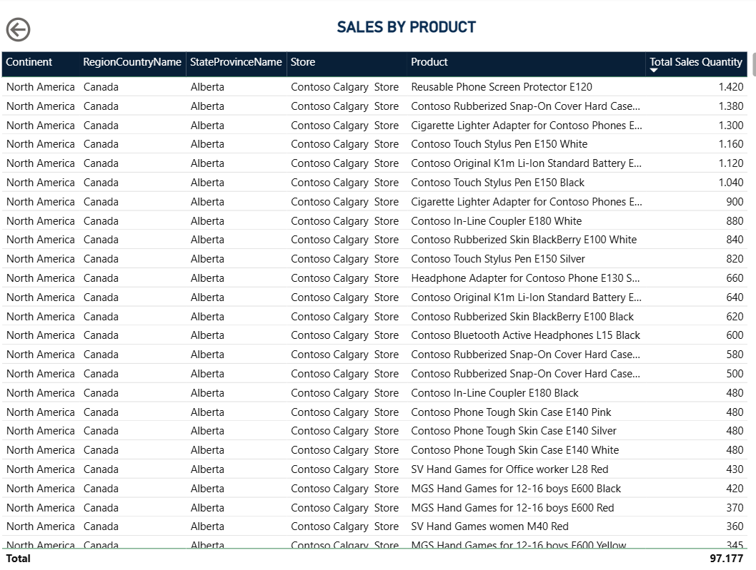
Ao interagir com qualquer tabela, habilita o detalhamento

